Slide 1

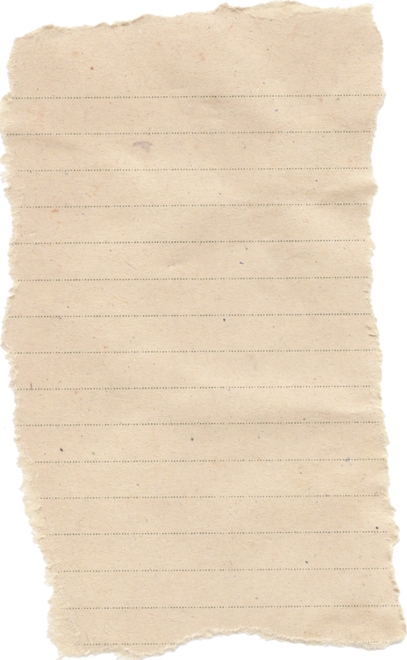








Fotorelacja i wyniki z ogólnopolskiego konkursu plastycznego
„JUBILEUSZOWE POZDROWIENIA –
DLA CIEBIE, SZKOŁO!”

Slide 2








Celem konkursu było:
Uczczenie jubileuszu 80-lecia istnienia szkoły poprzez twórczą formę wyrażenia życzeń i pozdrowień,
Kształtowanie postaw szacunku wobec historii i tradycji szkoły,
Rozwijanie kreatywności, wrażliwości artystycznej oraz umiejętności plastyczno-literackich uczniów,
Wzmacnianie więzi ze społecznością szkolną i budowanie poczucia przynależności do wspólnoty,
Popularyzacja tradycyjnych form korespondencji, takich jak kartka pocztowa, jako środka wyrażania emocji i pamięci.

Slide 3


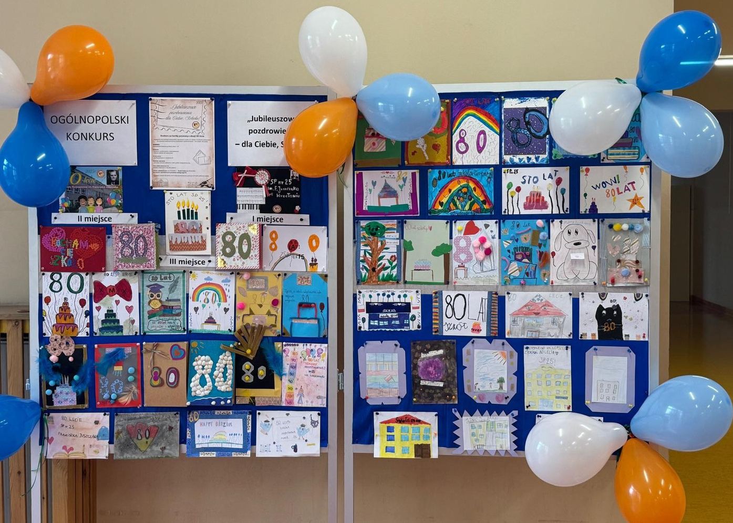





Na konkurs napłynęło wiele ciekawych, pomysłowych i twórczych prac.
Jury oceniało:
Zgodność z tematyką konkursu – odniesienie do jubileuszu szkoły, motywów szkolnych lub historycznych,
Oryginalność i pomysłowość – kreatywne podejście do formy kartki oraz treści życzeń/pozdrowień,
Estetykę wykonania – staranność, czytelność, dbałość o szczegóły,
Wartości artystyczna– kompozycja, kolorystyka, technika plastyczna, twórcza pomysłowość i wyobraźnia w zakresie przedstawienia tematu

Slide 4
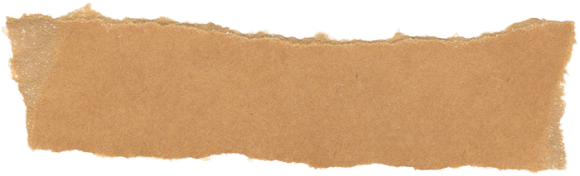



Wyniki ogólnopolskiego konkursu plastycznego „Jubileuszowe pozdrowienia dla Ciebie, Szkoło!”
I miejsce
II miejsce
III miejsce
Aleksander Demski kl. I e
SP nr 25 Wrocław
Filip Sarnowski kl. III a
SP nr 25 Wrocław
Davyd Denys kl. I a
SP nr 25 Wrocław

Slide 5


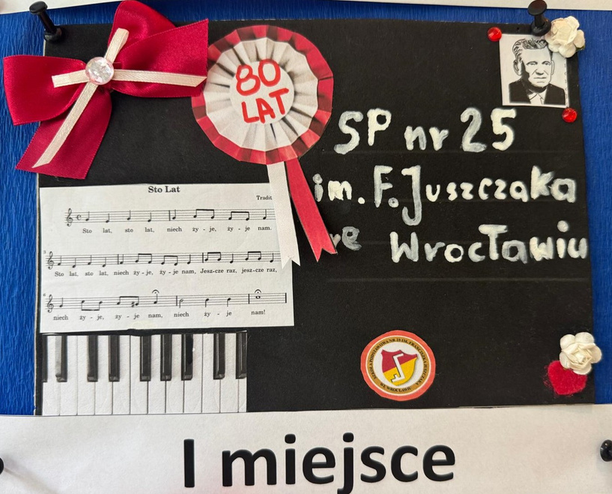
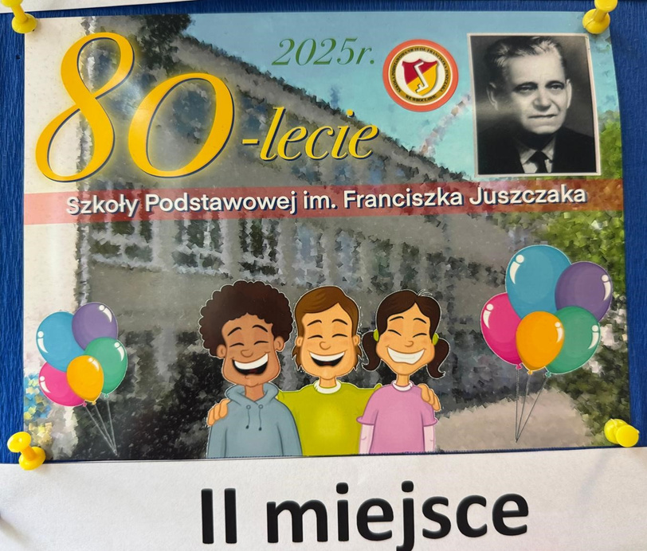
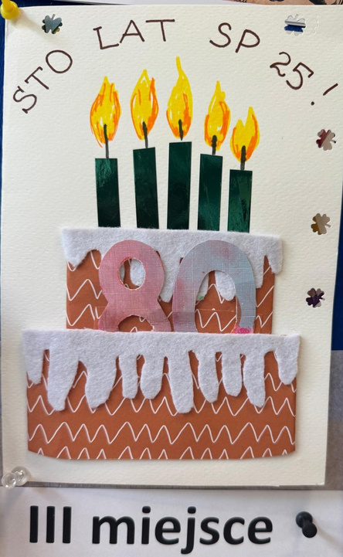


PACE LAUREATÓW KONKURSU

Slide 6

WYSTAWA PRAC KONKURSOWYCH
Prace plastyczne zostały zaprezentowane w holu Szkoły Podstawowej nr 25 we Wrocław, 1 piętro w pobliżu sali świetlicowej nr 110. Stanowią piękną ozdobę podczas obchodów 80-lecia istnienia naszej szkoły.
SERDECZNIE GRATULUJEMY ZWYCIĘZCOM I DZIĘKUJEMY WSZYSTKIM UCZNIOM ZA UDZIAŁ!

Slide 7









Dziękujemy
Zespół Szkolno-Przedszkolny nr 15
Szkoła Podstawowa nr 25 im. Franciszka Juszczaka
54-611 Wrocław ul. Stanisławowska 38-44
Organizatorzy:
Daria Górna,
Ewa Głowińska,
Wenesa Sawicka,
Anna Jaskólska

